Slide 1


Laboratórios de Informática IV 2023-2024

Slide 2






Slide 3




Slide 4




Slide 5
Aumentar a transparência de licitações entre utilizadores ​
Facilitar o processo de venda e compra de artigos​
Tornar o acesso às informações dos artigos mais rápida e eficaz

Slide 6

Viabilidade
Recuperação do retorno com as vendas.
Acesso instantâneo a informações.
Simplificação do processo de compra e consequente venda.
Identificação de padrões.

Slide 7

Recursos
Recursos Humanos:
Uma equipa de desenvolvimento com cinco membros.
Recursos Materiais:
Software
Uma plataforma de leilão online eficiente e segura.
Sistemas que gerem a base de dados.
Ferramentas de desenvolvimento e produtividade
2. Hardware
Os 5 computadores dos membros integrantes da equipa de engenheiros.

Slide 8





Número | Nome | Função | Foto
A100740 | João Magalhães | Testador
A101758 | Jorge Rodrigues | Desenvolvedor de software
A81971 | Marcelo Sousa | Desenvolvedor de software
A100827 | Tiago Rodrigues | Segurança cibernética
A100555 | Rodrigo Gomes | Coordenador do projeto

Slide 9
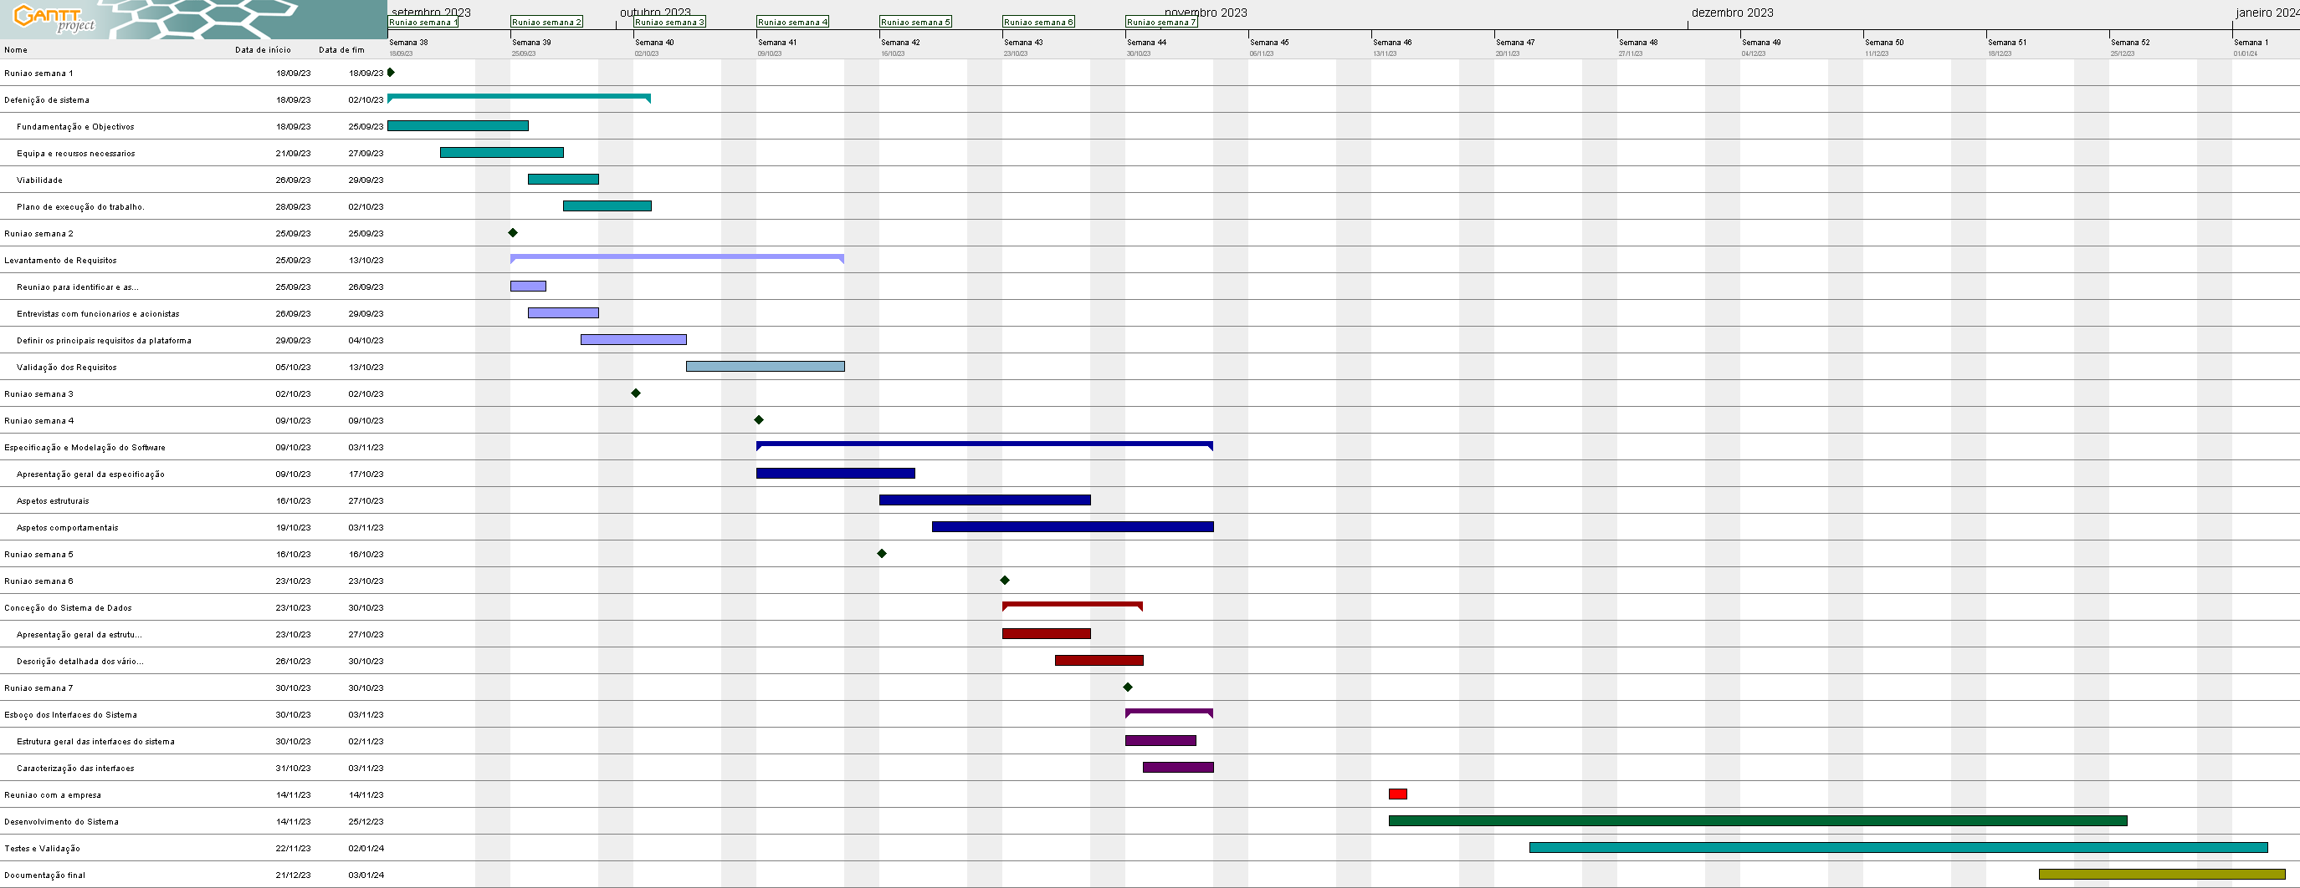

Slide 10




Slide 11
Descrição geral dos requisitos levantados : Funcionais
RF03: Criação de um leilão ​
A aplicação deverá permitir ao utilizador criar um leilão ​
Requisitos do sistema: ​
O sistema deve pedir algumas informações do mesmo como, quais os itens a leiloar, e características do mesmo, sendo estas: preço mínimo, data de início e tempo de leilão com um tempo máximo de 7 dias.​
O sistema deve obrigar o utilizador a colocar categorias.​
Será necessária a colocação de fotos.​
O Leilão poderá apresentar o seu meio de contacto do vendedor para caso surjam questões.​
O vendedor deverá ter pelo menos um método de pagamento para poder fazer o leilão.​
O vendedor pode ainda pedir para o produto ser autenticado, e desta forma o produto passa para um estado de autenticação e não é publicado, no final do processo de autenticação o vendedor é notificado com o relatório, e escolhe se pretende ou não prosseguir com o processo de leilão. Produtos autenticados ficam com um selo de autenticação

Slide 12
Descrição geral dos requisitos levantados : Funcionais
RF04: Enviar uma licitação ​
A aplicação deverá permitir ao cliente fazer uma licitação ​
Requisitos do sistema: ​
O sistema deverá pedir ao utilizador para inserir o valor da sua licitação ​
O sistema deverá verificar se o valor da licitação é superior ao valor mínimo ​
O sistema deve pedir informações relativas ao método de pagamento para ser acionado caso vença o leilão.​
O sistema deverá perguntar ao utilizador se tem a certeza e pretende prosseguir com a licitação, apresentando as consequências de prosseguir com a mesma. ​
Um cliente pode fazer apenas uma licitação por leilão.​
O cliente deve enviar o artigo para o armazém antes de começar o leilão.

Slide 13
Descrição geral dos requisitos levantados : Funcionais
RF12: Logística de um leilão
A aplicação terá de ter regras bem definidas para a atribuição dos leilões aos vencedores.
Requisitos do sistema:
A atribuição do leilão é dada ao utilizador que faz o lance mais alto, em caso de empate será para quem efetuou primeiro o lance de empate.
Depois de cada licitação haverá um registo temporal de forma a auxiliar em caso de empate (tópico de cima).
Quando o leilão terminar, a página tem 48 horas para avaliar os resultados do leilão e publicar na página do leilão
Se porventura acontecer algum erro com o pagamento, o vendedor tem a hipótese de reiniciar o leilão ou aceitar o segundo lugar.

Slide 14
Descrição geral dos requisitos levantados : Não Funcionais
RNF01: Contas administrador ​
A aplicação deverá permitir criar diferentes escalões de utilizador, para que seja possível haver administradores e moderadores de leiloes. ​
RNF02: Audibilidade ​
O sistema deve ser projetado para permitir auditorias e registos detalhados de atividades, transações e operações realizadas.​
RNF03: Visibilidade​
O sistema deve ser capaz de adaptar as várias interfaces às diferentes telas dos dispositivos presentes no mercado ​
RNF04: Privacidade dos dados​
O sistema deve impedir acessos de não administradores aos dados dos utilizadores, exceto em casos excecionais ​
RNF05: Plano de segurança​
O sistema deve realizar cópias de segurança dos dados num período de baixa afluência.

Slide 15
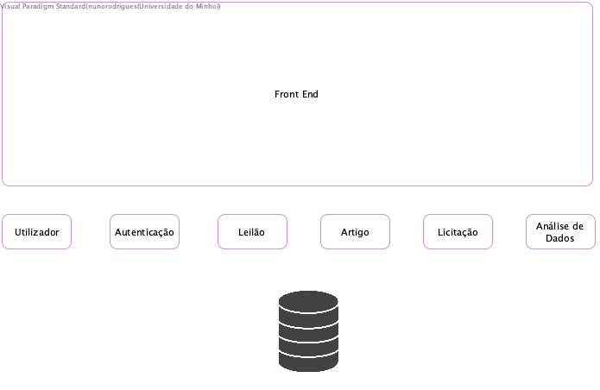

Slide 16


Slide 17
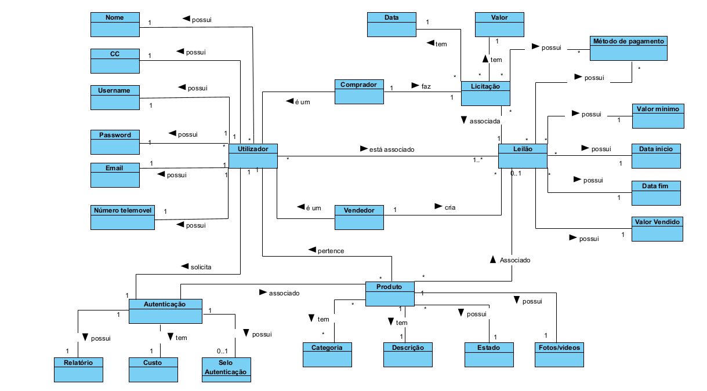

Slide 18
Use case: Criação de um leilão​
Os utilizadores quando autenticados podem criar leiloes na plataforma. Quando criam o leilão o utilizador insere os artigos que pretende leiloar, e as suas respetivas características, datas de início, etc.​
DESCRIÇÃO: Utilizador pretende leiloar um ou mais artigo na aplicação. (RF03)​
CENÁRIOS: O utilizador quer vender algo no site.​
PRÉ-CONDIÇÃO: O utilizador encontra-se autentificado na plataforma e é um utilizador valido.​
PÓS-CONDIÇÃO: O leilão é adicionado a plataforma com sucesso. ​
FLUXO NORMAL:​
1.O utilizador indica o método de preferência a ser contactado, os itens que quer leiloar, as características respetivas (preço mínimo caso aplicável, data de início e fim do leilão, fotos do(s) artigo(s), e se deseja que o produto seja autenticado.​
2. Sistema verifica se os dados inseridos são validos. ​
3. Sistema valida se as fotos tem a qualidade necessária, valida também as informações do método de pagamento.​
4. Sistema informa o utilizador que o leilão foi adicionado com sucesso. ​
​
FLUXO DE EXCEÇÃO (1) [Dados inválidos] (passo 2)​
2.1 O sistema informa que o que os dados não são validos.​
​
FLUXO ALTERNATIVO (2) [Produto autenticado] (passo 4)​
4.1 Utilizador informa que pretende que o artigo seja autentificado, devendo indicar quais os artigos sujeitos a esta avaliação.​
4.2 Sistema atualiza o estado do leilão para “não publicado”.​
4.3 Sistema fornece etiqueta de envio com as informações necessárias.

Slide 19
Use case: Realizar licitação​
Utilizadores autenticados podem fazer uma licitação em leiloes disponíveis na plataforma, no entanto o valor da oferta tem de ser superior ao valor mínimo, caso exista, e não pode ter feito uma licitação no leilão que pretende. ​
DESCRIÇÃO: Utilizador faz uma proposta no site. (RF04)​
CENÁRIOS: O utilizador quer comprar o produto leilão.​
PRÉ-CONDIÇÃO: O utilizador encontra-se autentificado e é um utilizador valido, e encontra-se na página do produto que ira fazer a licitação.​
PÓS-CONDIÇÃO: Sistema regista a licitação com sucesso.​
FLUXO NORMAL:​
1.O utilizador indica o valor da licitação e o método de pagamento.​
2. Sistema verifica que o valor da licitação é superior ao valor mínimo definido pelo leilão.​
3. Sistema verifica que o utilizador ainda não fez nenhuma licitação para o leilão.​
4. Utilizador confirma a licitação.​
5. Sistema regista a licitação. ​
6. Sistema alerta o utilizador com uma mensagem de ação bem-sucedida.​
​
FLUXO DE EXCEÇÃO (1) [O valor é inválido] (passo 2)​
Utilizador indica um valor inválido para a licitação.​
FLUXO DE EXCEÇÃO (2) [O utilizador não confirma] (passo 4)​
4.1 Utilizador não confirma a licitação.

Slide 20
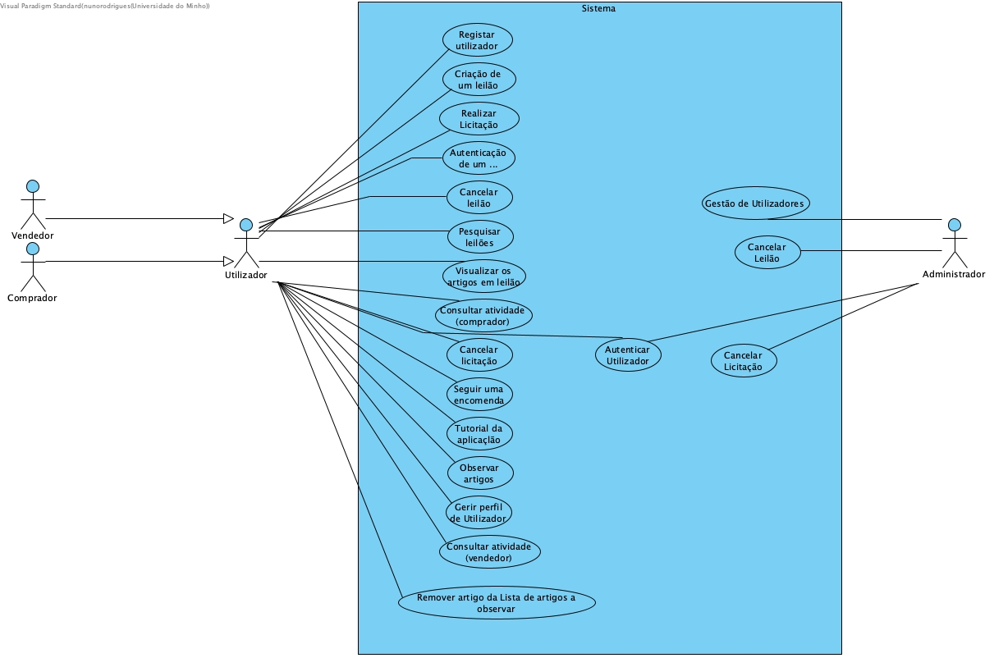

Slide 21
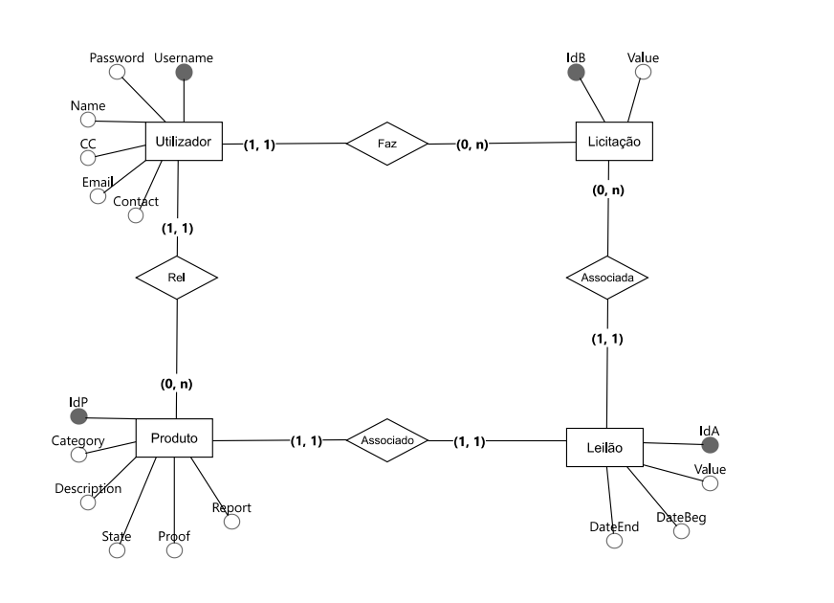

Slide 22
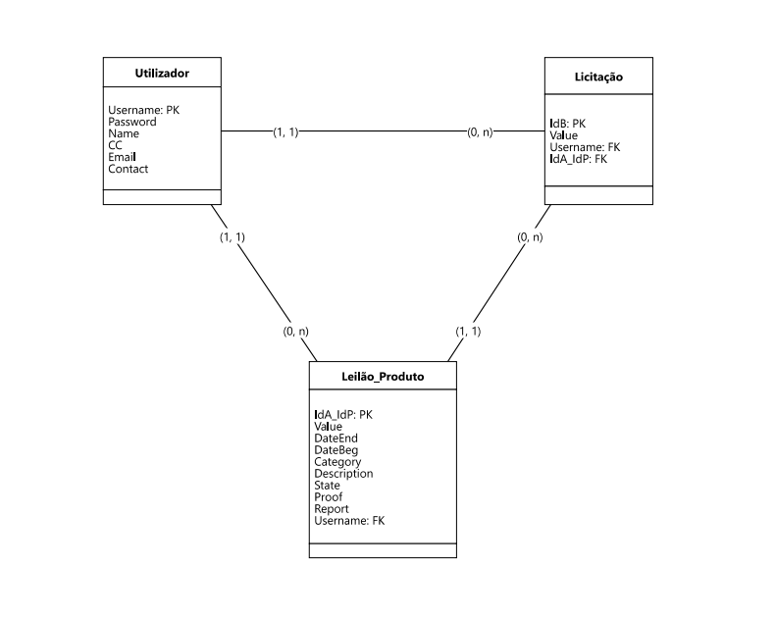

Slide 23
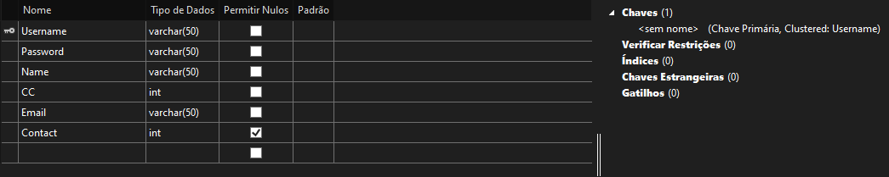
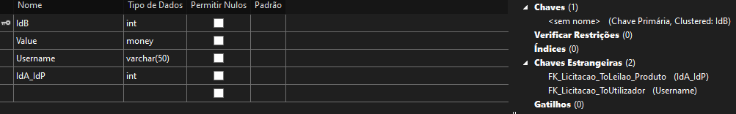
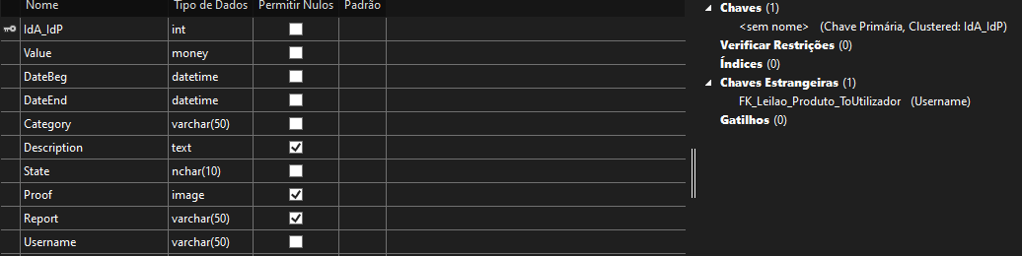

Slide 24
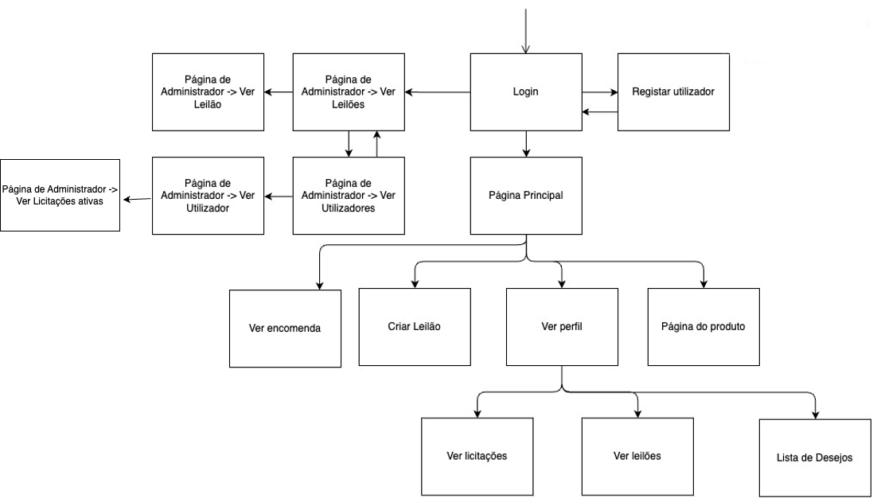

Slide 25
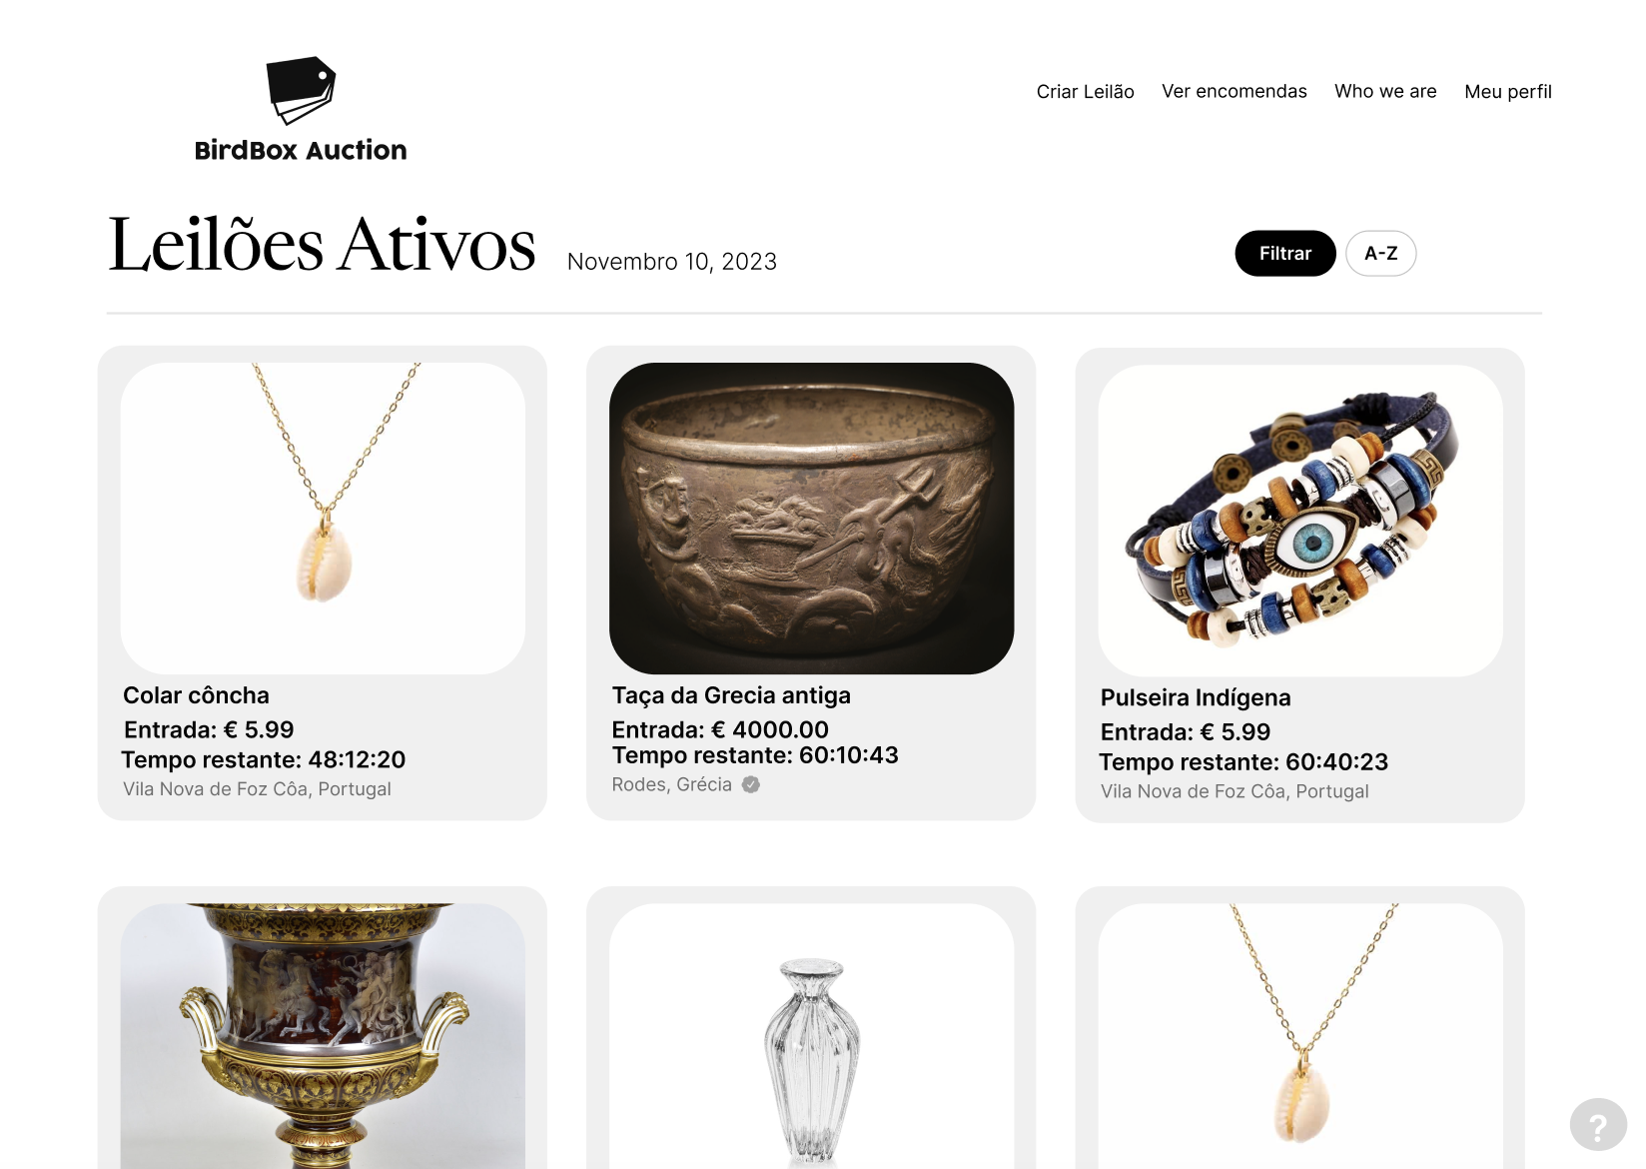

Slide 26
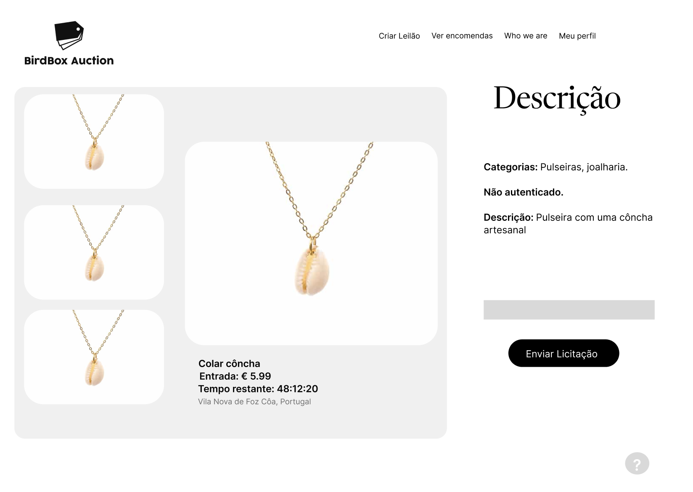

Slide 27
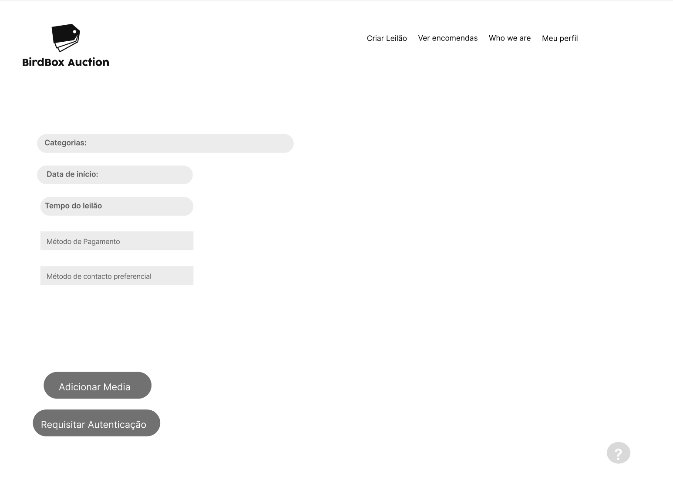

Slide 28
